Slide 1
Josef Karlsson Adam Hepsever Inlämning 2

Slide 2
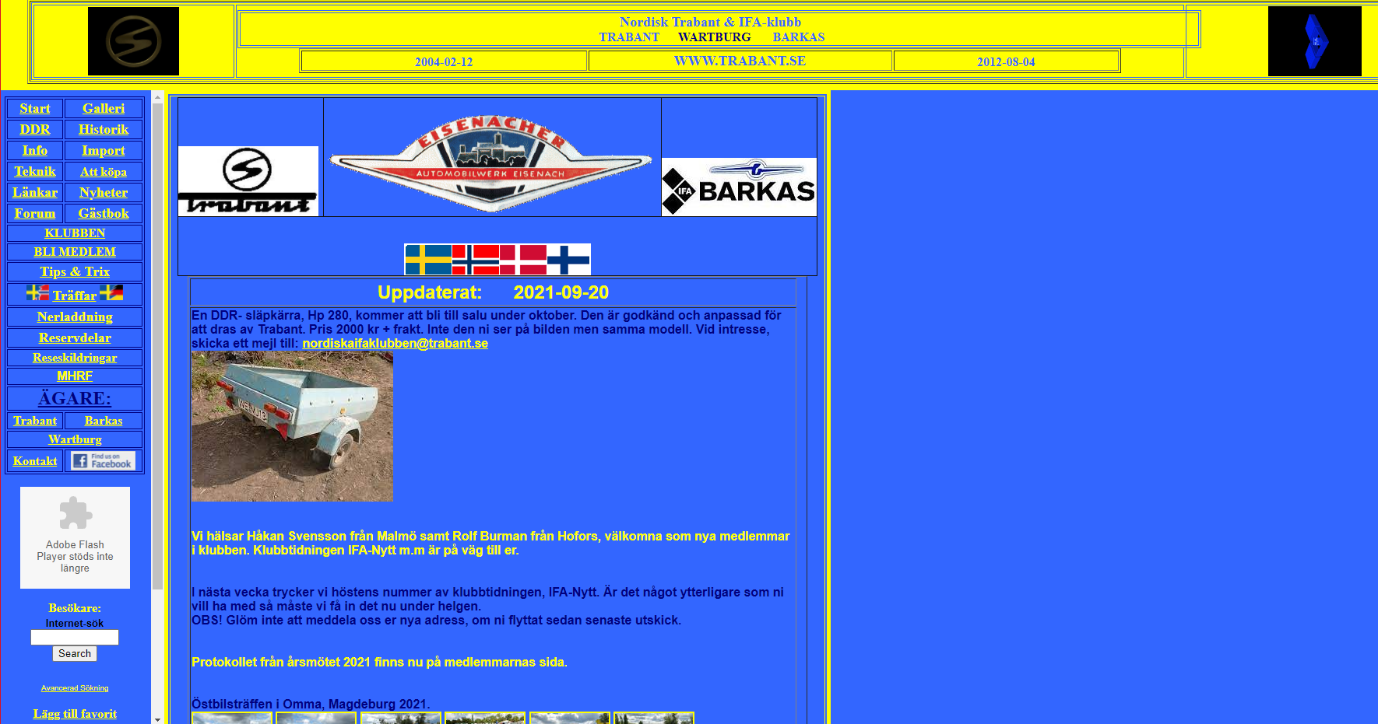
www.trabant.se Nordisk förening för Trabant, Wartburg & Barkas
Startsida
Notes:
Varför valde vi denna hemsidan?
Vad är det som gör den så dålig?:
- Färgerna (svenska färger I all ära, men passar inte riktigt här)
- Borders på ALLT
- Ingen struktur på startsidan. Bilder och text på alla möjliga ställen utan någon tydlig tanke bakom.
- Ingen responsivitet över huvud taget
- Scroll på sidenaven? Euw
- Överlag omodern
----VISA SIDAN LIVE!!!!---
Vilka två delar av sidan är det vi valt att modernisera?
Startsidan
- Här ville vi först och främst göra allting mer strukturerat och lättläsligt.
Eftersom innehållet på startsidan mest innehåller information och nyheter till medlemmarna så ville vi visa detta på ett enkelt sätt där det är tydlig vilken text och bild som hör ihop.

Slide 3
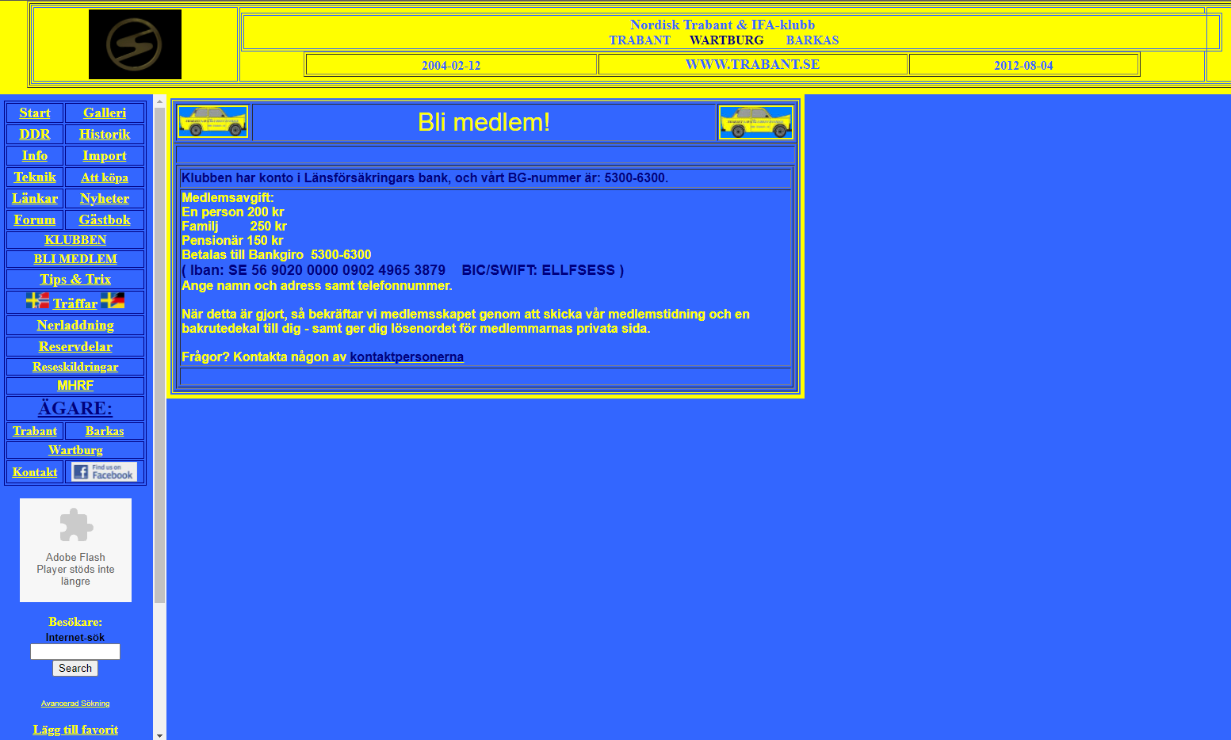
Bli medlem
Notes:
Bli medlem
Här ville vi göra det lite enklare för besökaren att göra en ansökan om medlemsskap.
På orginalsidan finns bara information om hur man gör en inbetalning till deras bank-giro.
Vi tänkte att det är enklare om man direkt på sidan kan fylla I sitt formulär och göra en ansökan på den vägen.
----Visa vår version av medlems-sidan----

Slide 4
Svårigheter?
Notes:
1. Bråk med Boostrap
Eftersom vi inte använde Bootstrap för hela layouten på sidan utan bara vissa dela så hade vi en del problem med breakpointsen I bootstrap, främst på startsidan.
Saker la sig inte riktigt på de platser vi ville. Fick därför skriva lite css för att få saker på rätt plats.
Samma problem kom också när vi jobbade med formuläret på "bli medlem-sidan". Här blev imputrutorna konstiga storlekar och la sig inte på rätt plats när man ändrade storlek på läsarfönstret.
Lösning -> nästa slide

Slide 5
.col-md-2 {
width: 6.9rem;
}
.col-md-4 {
width: 10rem;
}
.col-sm-3 {
width: 10rem;
}
.col-sm-10 {
width: 20rem;
}
.mb-3 {
margin-top: 1rem;
}
textarea {
resize: none;
min-width: 32.25rem;
}
medlem.css
Notes:
Lösning:
Inget jätteavancerat - fick sätta fasta bredder på klasserna istället för bootstraps automatiska skalning

Slide 6
Svårigheter?
Notes:
2.
Knapp för att expandera sidebar

Slide 7
Saker som fungerade bra?
Notes:
1. Samarbete mellan medlemmarna.
Fungerade väldigt bra. Tänker likadant kring laoyt och funktioner vi vill ha med.
Att dela upp arbetet var inte heller några problem och vi kunde jobba bra på egen hand men ändå "ihop".
Det var också väldigt skönt för mig att jobba tillsammans med Josef eftersom han kan väldigt mycket.
Vissa saker som jag kanske hade behövt fråga lärare om hjälp med, kunde han hjälpa mig med och lära mig.
2. Lätt
Vi tyckte uppgiften och projektet gick relativt enkelt. Vi stötte inte på några större problem som ledde till massa jobb.
Layouten gick ganska fort att göra (delvis tack vare bootstrap) vilket gjorde att vi kunde lägga mer tid på detaljer.
Koden blev snygg och lättförstålig och det är enkelt att göra ändringar på sidan om det skulle krävas.

Slide 8
Go kod
Notes:
Många reusables
Vi har använt en hel del reusables I projektet för att göra det enklare för oss och korta ner css-koden.

Slide 9
reusable.css
.flex {display: flex; flex-wrap: wrap;}
.row {flex-direction: row;}
.vertical {flex-direction: column;}
.grid {display: grid;}
.justify-center {justify-content: center;}
.justify-left {justify-content: left;}
.justify-between{justify-content: space-between;}
.justify-evenly{justify-content: space-evenly;}
.align-center {align-items: center;}
.align-left {align-items:flex-start}
.bigContainer {width: 80rem; max-width: 100%;}
.full-width{width: 100%;}
.txt-align-left {text-align: left;}
.color1{background-color: rgba(255, 255, 176, 0.98); color: black;}
.color2{background-color: rgb(55, 54, 54); color: white;}
.color2 a{color: white;}
Notes:
Prata lite om de olika klasserna vi använt för reusable

Slide 10
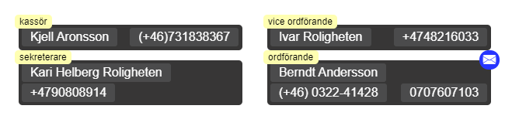
reusable.css
.contact-btn{
background: rgb(38, 52, 255);
color: white;
font-size: 1rem;
width:1.6rem;
height:1.6rem;
border-radius: 50%;
transition: transform 500ms ease-in-out;
}
.contact-btn:hover{
color: rgb(255, 248, 185);
transform: rotate(360deg) scale(1.3);
background: rgb(131, 139, 255);
}
.contact-icon{
height:1rem;
margin:auto;
margin-bottom:.5rem;
}
.member {
font-size: 12px;
max-width: calc(50% - 2rem);
flex-grow: 1;
margin-inline: 1rem;
}
.member-info{
border-radius: .3rem;
padding: .2rem;
font-size: 1rem;
}
.member-info *{
background-color: rgba(240, 248, 255, 0.11);
padding-inline: .7rem;
margin: 1px;
border-radius: .2rem;
}
.member-title {
width: fit-content;
margin: -.3rem;
margin-top: 0;
padding: 0rem .4rem;
z-index: 500;
border-radius: .3rem;
}
.member-mail-btn{
margin: -.7rem;
margin-bottom: -1rem;
margin-top: 0;
z-index: 500;
}
footer.css
index.html
<div class="footerContent f-contact flex justify-between">
<div class="member flex vertical">...
</div>
<div class="member flex vertical">...
</div>
<div class="member flex vertical">...
</div>
<div class="member flex vertical">
<div class="flex justify-between">
<span class="member-title color1">ordförande</span>
<a href="mailto:nordiskaifaklubben@trabant.se" title="nordiskaifaklubben@trabant.se"
class="contact-btn member-mail-btn flex justify-center align-center">
<i class="bi bi-envelope-fill contact-icon"></i>
</a>
</div>
<div class="member-info flex justify-between color2">
<span class="member-name">Berndt Andersson</span>
<span class="member-contact"> (+46) 0322-41428</span>
<span class="member-contact"> 0707607103</span>
</div>
</div>
</div>

